Slide 1
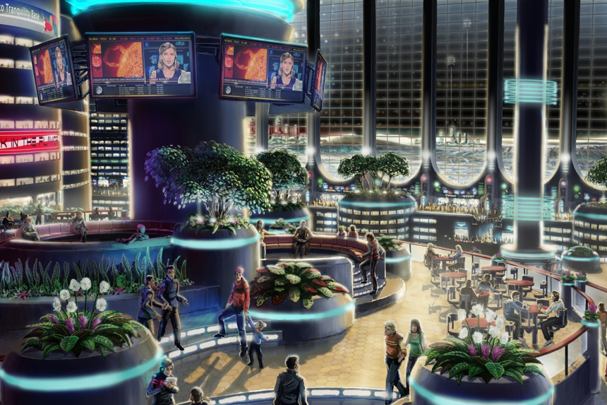
ПРОЕКТ НА ТЕМУ:
«Будущее родного края»
Выполнили
ученики 7А класса:
1.Рахматулин Алимхан
2.Полосов Ярослав
3.Сабирзянова Алина
4.Романова Света
5.Саматова Диана

Slide 2
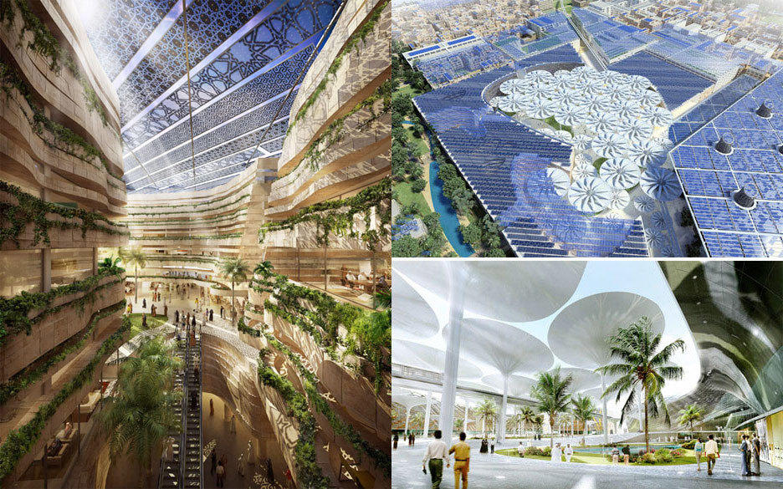
Город без машин
Построить город, в котором можно будет обходиться
без автомобилей – непростая задача. Решить ее
взялось правительство Китая, одобрив амбициозный
проект населенного пункта под названием Great City.
«Великий город» представляет собой проект с нуля.
Он строится в сельской местности невдалеке от
Чэнду. Город будет рассчитан на 80 тысяч жителей, и любые передвижения по нему можно будет совершать пешком или на велосипеде без каких-либо сложностей. Быстро добираться в любую точку города поможет его уникальная проектировка – жилой центр будет расположен в самом центре Great City, а дороги, офисные и административные здания – вокруг него. Таким образом, чтобы добраться пешком от центра до внешнего кольца из парков, необходимо будет потратить не более 10 минут. Согласно проекту, китайский город будущего будет потреблять на 58% меньше воды и на 48% меньше электроэнергии. При этом количество отходов в нем будет ниже на 89%, чем в городах схожего размера.

Slide 3
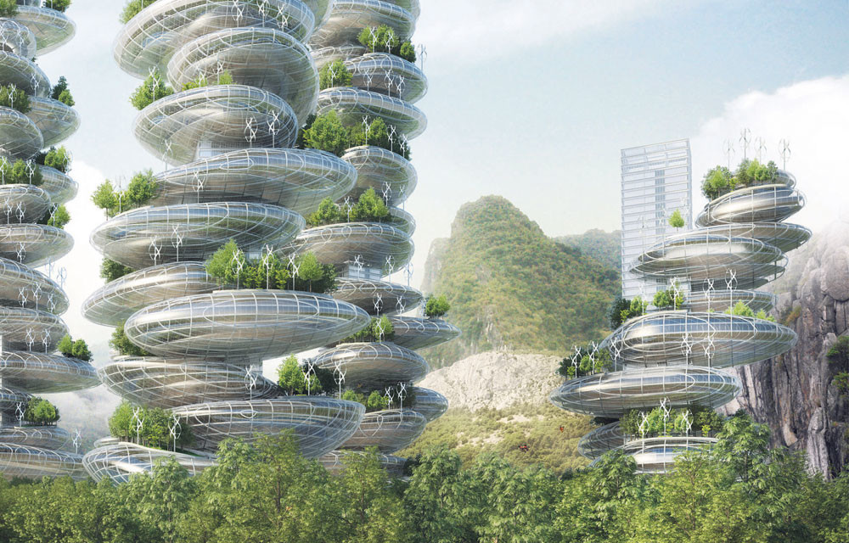
Город из камешков
Черпая свои идеи из природных форм,
бельгийский архитектор Винсент Каллебо
предложил проект города будущего для
еще одного китайского города – Шэнчьженя.
Каждое здание будет выглядеть как
пирамидка из морских камешков,
поставленных друг на друга. Архитектор
подчеркивает, что такой дизайн наполнит город позитивной энергетикой и позволит оборудовать сады и огороды непосредственно в жилых башнях. Кроме того, «пирамидки из камешков» будут иметь ветрогенераторы и солнечные батареи, а высокая плотность квартир и домов уменьшит роль автотранспорта.

Slide 4
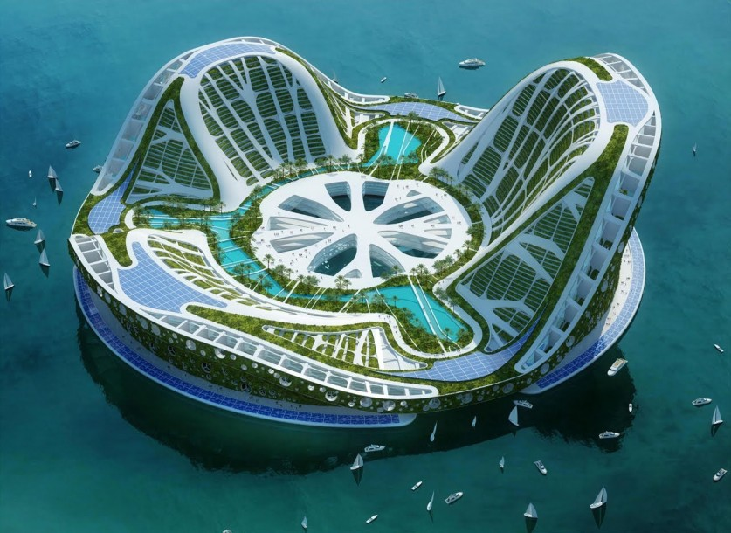
ПЛАВУЧИЕ ГОРОДА
Расположенный в Сан-Франциско Институт
морских поселений ведет подготовку к
строительству первого в мире плавучего
города. Авторы проекта обещают, что
«новый вид человеческого местообитания
на морских просторах» может появиться уже
к 2020 году. Специалисты научного центра разрабатывают идею плавучего города с середины нулевых годов. В настоящий момент в Сети идет кампания по сбору средств на инновационный проект. По замыслу сотрудников Института морских поселений, будущий город будет состоять из квадратных модулей площадью 50 квадратных метров каждый. Каждое жилое здание плавучего города будет стоять на блоке из 11 модулей-платформ. Количество жильцов в блоке будет составлять от 225 до 300 человек. Плавучий город будет автономным политическим и социальным образованием, с собственной экономикой и налогами.

Slide 5
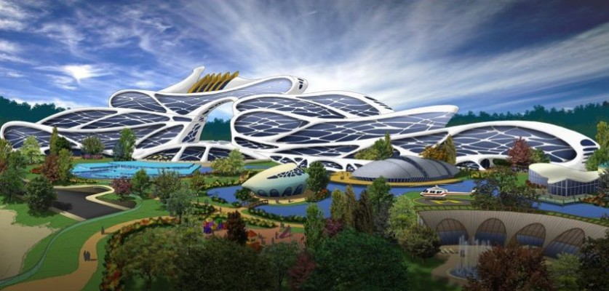
Проект «ВЕНЕРА»
98-летний Жак Фреско разработал
идеальный план для всех городов
будущего. Согласно его замыслу, все
сооружения сначала должны быть
изготовлены в виде составных модулей,
а затем – доставлены на нужное место и
собраны. Это позволит значительно сократить расходы. Правда, для этого придётся создать мега-завод, способный массово производить отдельные квартиры или даже целые дома для нескольких городов одновременно. Планируется, что они будут изготавливаться из лёгких сортов железобетона с керамическим покрытием. Этот материал является прочным, огнеупорным, устойчивым к любым климатическим условиям и практически не требующим обслуживания.

Slide 6
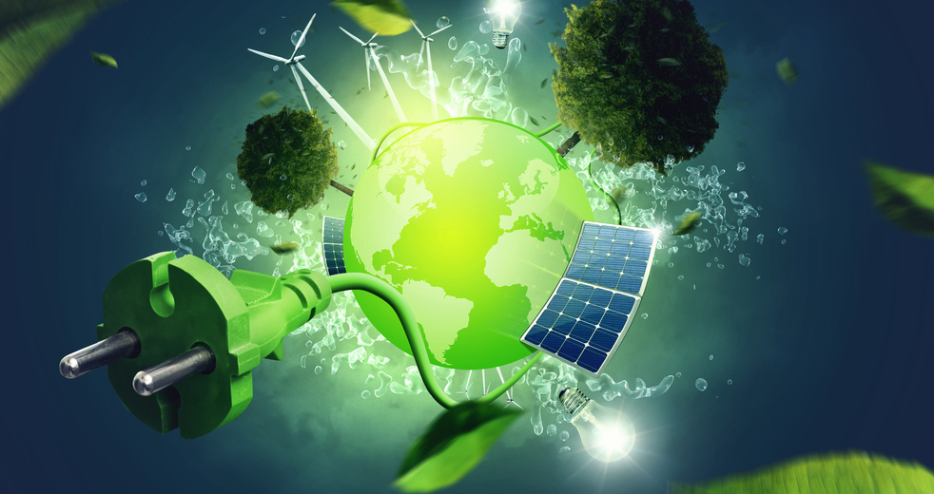
«Источники энергии будущего»

Slide 7
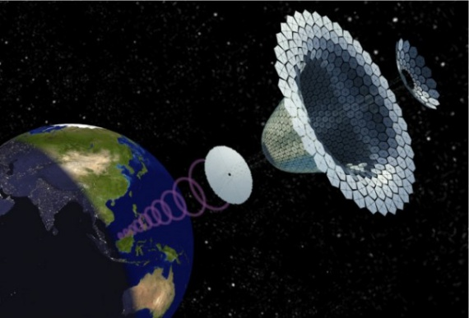
Космические солнечные станции
Каждый час земля получает столько солнечной энергии, больше, чем земляне ее используют за целый год.
Один из способов использование этой энергии, создание гигантских солнечных ферм, которые будут собирать часть высокоинтенсивного и бесперебойного солнечного излучения.
Огромные зеркала будут отражать солнечные лучи на коллектора меньшего размера.
Затем эта энергия будет передаваться на землю с помощью микроволновых или лазерных пучков.

Slide 8
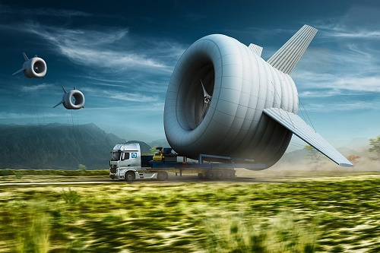
Парящие ветряки
Уже сегодня мы получаем достаточное количество энергии из ветра, но парящие, благодаря висящей ветряной турбине на высоте 300-600 м над землей, где ветер сильнее и устойчивее мы могли бы получать эту энергию гораздо эффективней.
Схема проста. Привязанный к земле мягкий кольцевой дирижабль с турбиной посередине, который будет производить энергии в два раза больше, чем стационарная ветряк такого же размера.

Slide 9
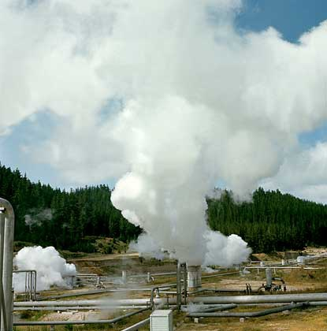
Энергия тепла подземных лавовых потоков
Способ превращения в энергию тепла, которое поднимается из расплавленных глубин земли, используется для нужд миллионов домов по всему миру.
В последней, в рамках проекта глубокого бурения нашли целый клад подземного хранилища магмы. Раскаленная магма мгновенно превратила закаченную воду в пар. Этот пар высокого давления увеличил выработку энергии в 10 раз.

Slide 10
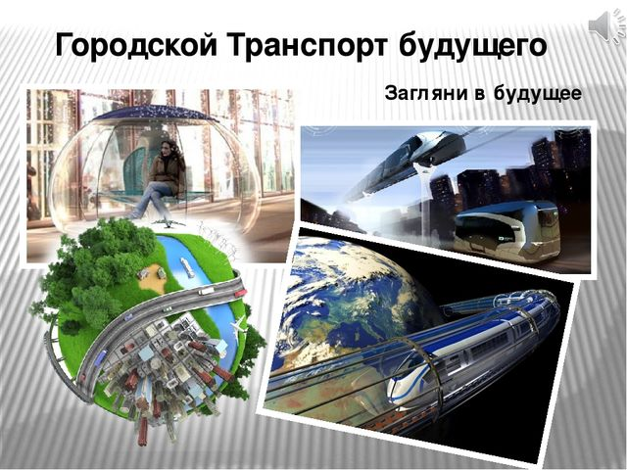

Slide 11
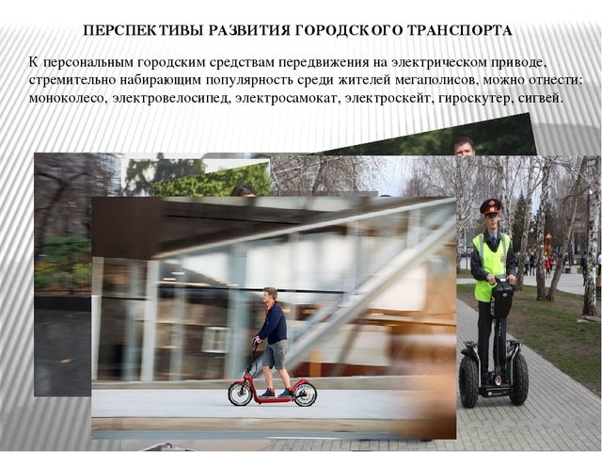

Slide 12
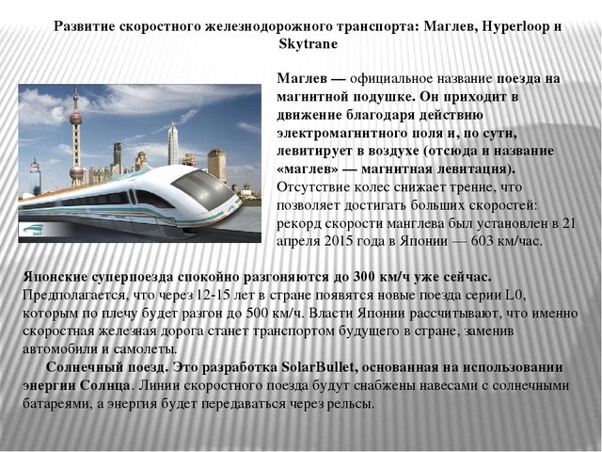

Slide 13
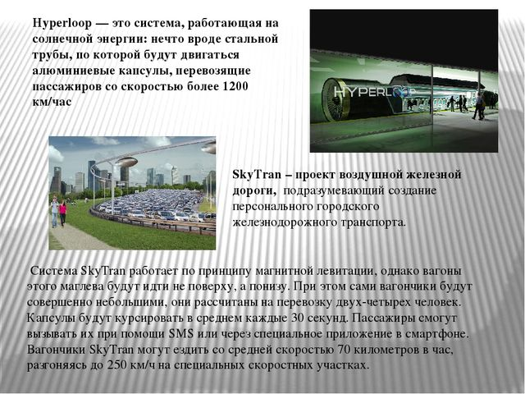

Slide 14
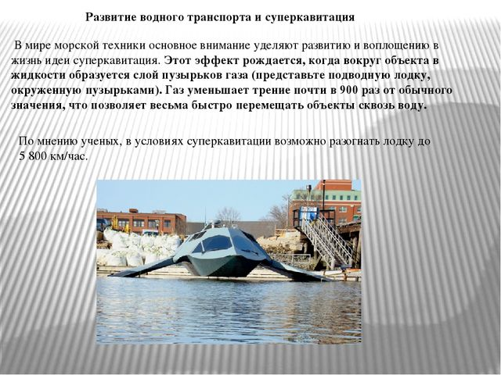

Slide 15
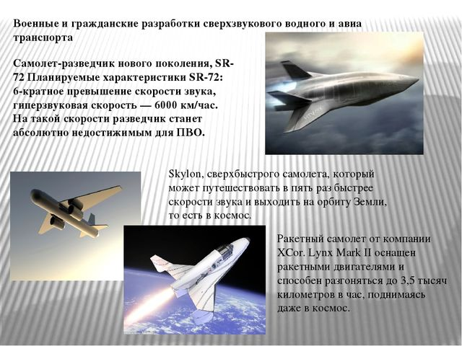

Slide 16
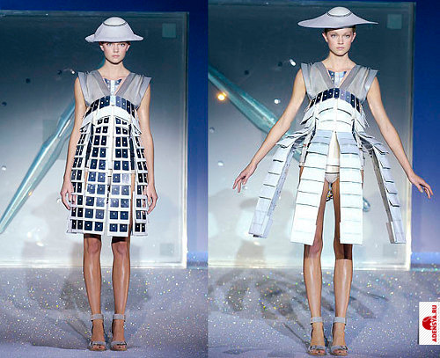
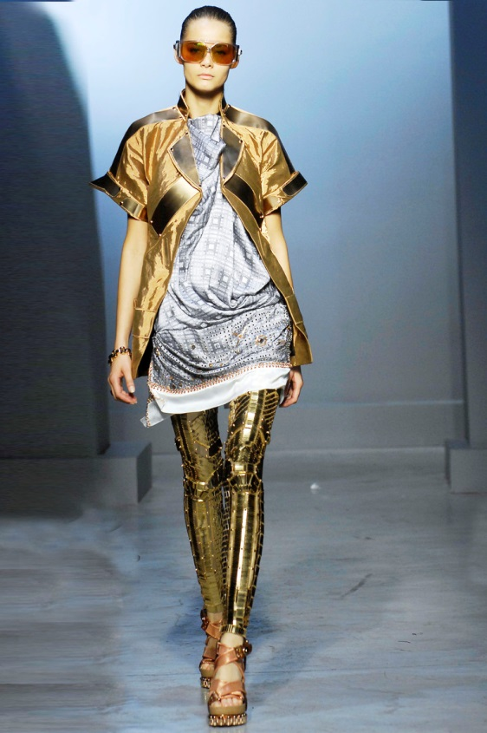
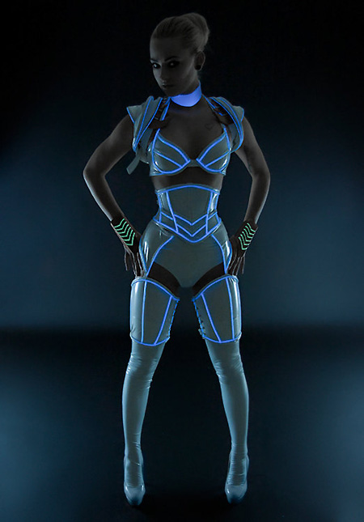
Одежда будущего

Slide 17
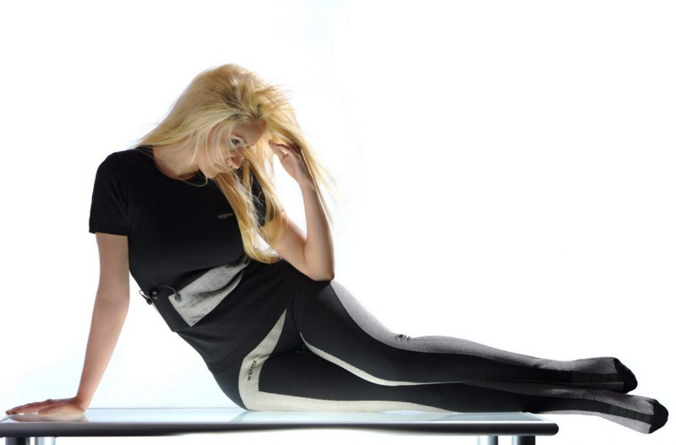
Одежда согревающая
Одежда с подогревом тоже есть. Она используется службами спасения для борьбы с переохлаждениями. Её предлагают рыбакам, охотникам, геологам, работникам торговли на улицах.
На заказ сделают что угодно — от жилета до электростелек в ботинки. Она эффективна при температуре до -50 градусов и гораздо легче тёплой одежды для экстремальных видов спорта. Питание — от чего угодно, начиная с автомобильной электросети, заканчивая литиевыми аккумуляторами.

Slide 18
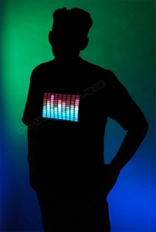
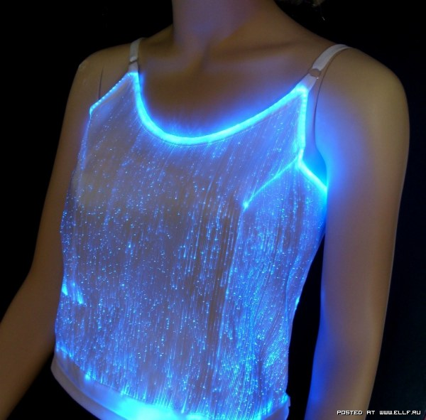
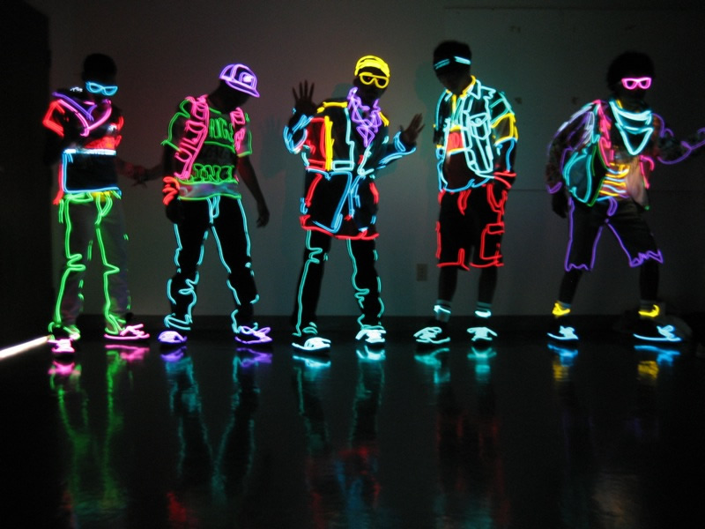
Одежда светящаяся
Тех, кто хочет уже сегодня носить одежду будущего, должны заинтересовать предметы туалета с электролюминесцентными полосками. Из доступных вещей можем порекомендовать футболки T-Qualizer (рисунок справа) с цветным эквалайзером (может быть выполнен в виде различных рисунков), реагирующим на окружающие звуки. Есть также аналогичные бейсболки и модели с индикатором мощности сети Wi-Fi. Четыре батарейки ААА обеспечивают работу в течении 30-40 часов. Как отстирывать всё это футуристическое богатство от грязи, производитель умалчивает.

Slide 19
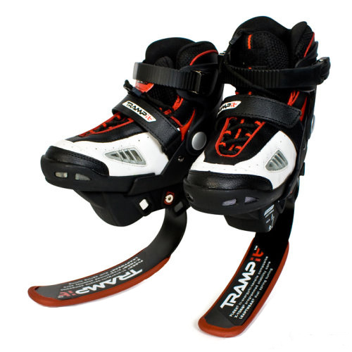
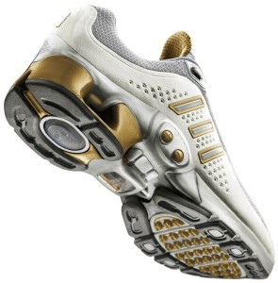
Сапоги-скороходы
В разное время подошву обуви делали из шкур, папируса, дерева, бересты, кожи и даже металла. От подошвы в первую очередь зависит комфорт ношения обуви. В начале 20 века братья Дасслер (основатели фирм Adidas и Puma) вырезали подошвы для продаваемых ими ботинок из старых автомобильных покрышек. А в 2005 году, после трёх лет разработок в условиях глубочайшей секретности, компания Adidas представила первые в мире «умные» кроссовки Adidas.
Датчик, магнит, микрокомпьютер и механический привод, питаемые от батарейки, — эта система анализирует коэффициент сжатия подошвы, и регулирует её жёсткость под оптимальные значения. Иначе говоря, когда нога находится в воздухе, подошва «разжимается», увеличивая амортизационный эффект, а сопротивление различных типов почв выравнивается и спортсмену становится одинаково комфортно бежать как по песку, так и по асфальту. Моддеры уже доработали эти кроссовки — теперь они передают на КПК данные о количестве шагов, примерной скорости и пройденном расстоянии.

Slide 20
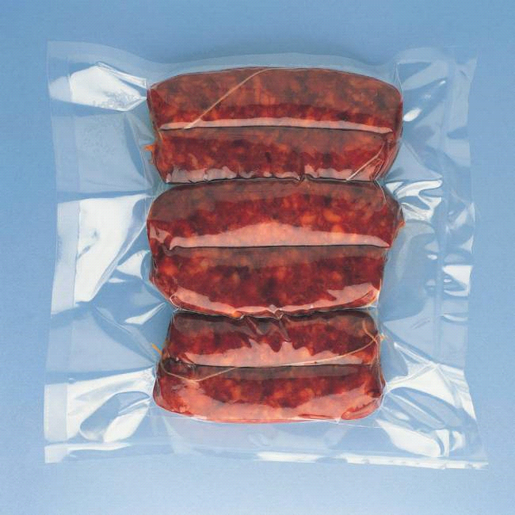
Какие продукты питания будут в будущем
В ближайшие 40 лет спрос на пищу удвоится, прогнозирует ВОЗ (Всемирная организация здравоохранения). Но свободных территорий, на которых можно выращивать пищу, становится всё меньше. Быстрорастущее население и его увеличивающееся благосостояние подстегивают нарастающий спрос. По прогнозам, сложнее всего будет обстоять дело с производством нужного количества мяса.
Потребность человечества в мясе вырастет вдвое к 2050 году. С учетом того, что почти 70% сельскохозяйственных угодий на планете уже заняты под животноводство, растущий спрос приведет к взлету цен.

Slide 21
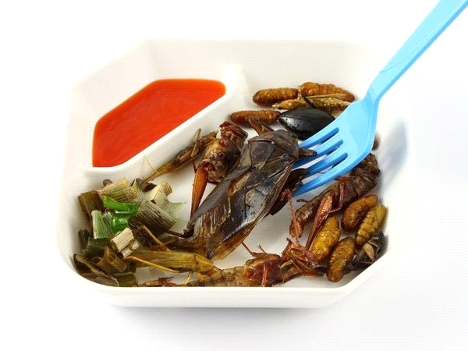
Для приморских стран рыболовство – основной способ получения пищевого белка. К сожалению, из-за многолетней промышленной добычи отдельные виды морских и речных обитателей находятся на грани уничтожения, и международные организации были вынуждены вести строгие ограничения вылова рыбы. По мнению ученых, будущее этой отрасли связано с развитием рыбоводства, тем более что такой способ производства белка является гораздо более эффективным, чем выращивание крупного рогатого скота, и не связан с эксплуатацией обширных участков земли.
Жители регионов, имеющих выход к океану, постоянно включают в свой рацион красные и сине-зеленые морские водоросли. Однако на сей раз речь пойдет не о них, а об их одноклеточных собратьях. Эти малютки неприхотливы и способны в рекордно короткие сроки производить продукт, богатый углеводами, белками и жирами и вполне пригодный для питания человека. Кроме того, некоторые виды микроскопических морских водорослей содержат жирные кислоты Омега-3, необходимые для укрепления нашего здоровья. Исследования возможности применения одноклеточных водорослей в пищевой промышленности ведутся в течение последних лет. Одна из американских фирм уже предложила покупателям муку с подобными добавками.

Slide 22


«Фильмы о будущем»

Slide 23
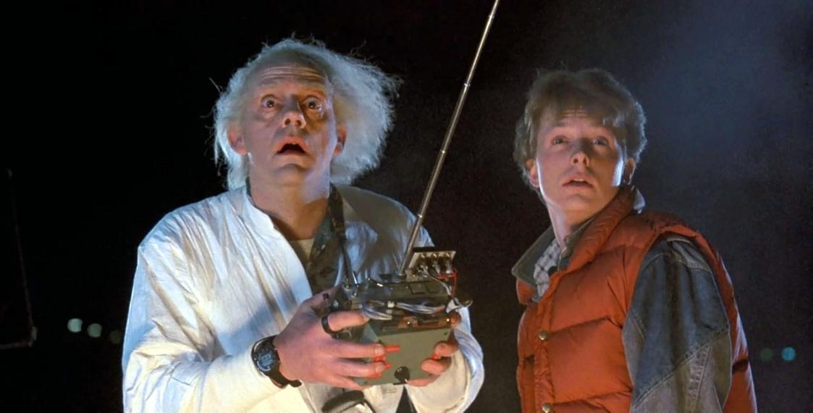
«Назад в будущее»
Лучшим фильмом про путешествия во времени несомненно является любимая всеми с раннего детства трилогия «Назад в будущее». Фанаты этой ленты и киноманы пересматривают ее каждый месяц, а простые зрители не переключают канал, если случайно натолкнуться на этот фильм.
Главные герои «Назад в будущее» доктор Эмметт Браун и Марти Макфлай стали культовыми фигурами и одними из самых узнаваемых персонажей ХХ века. Майкл Джей Фокс, который сыграл Макфлая, до сих пор ассоциируется со своим персонажем, несмотря на то, что исполнил не одну роль в кино и на телевидении.

Slide 24
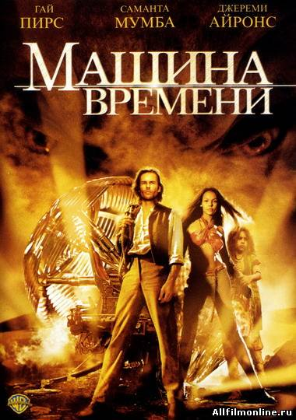
«Машина времени»
«машина времени» — это картина-исключение. Несмотря на успех данного фильма, сценаристы и режиссеры отдают предпочтение более мрачным кинолентам. В этом прослеживается влияние «Машины времени» Г. Уэллса, которая представляет из себя довольно пессимистическое произведение.
Так, существуют две экранизации этого романа. Первая из них, снятая в 1960-м году вряд ли заинтересует современного зрителя, а вторая, более новая, пользуется большой популярностью у любителей научной фантастики.
«Машина времени» 2002 года имеет довольно высокие оценки как кинокритиков, так и простых зрителей. Несмотря на то, что фильм создает гнетуще впечатление, концовка в нем более оптимистичная, чем в романе Г. Уэллса.

Slide 25
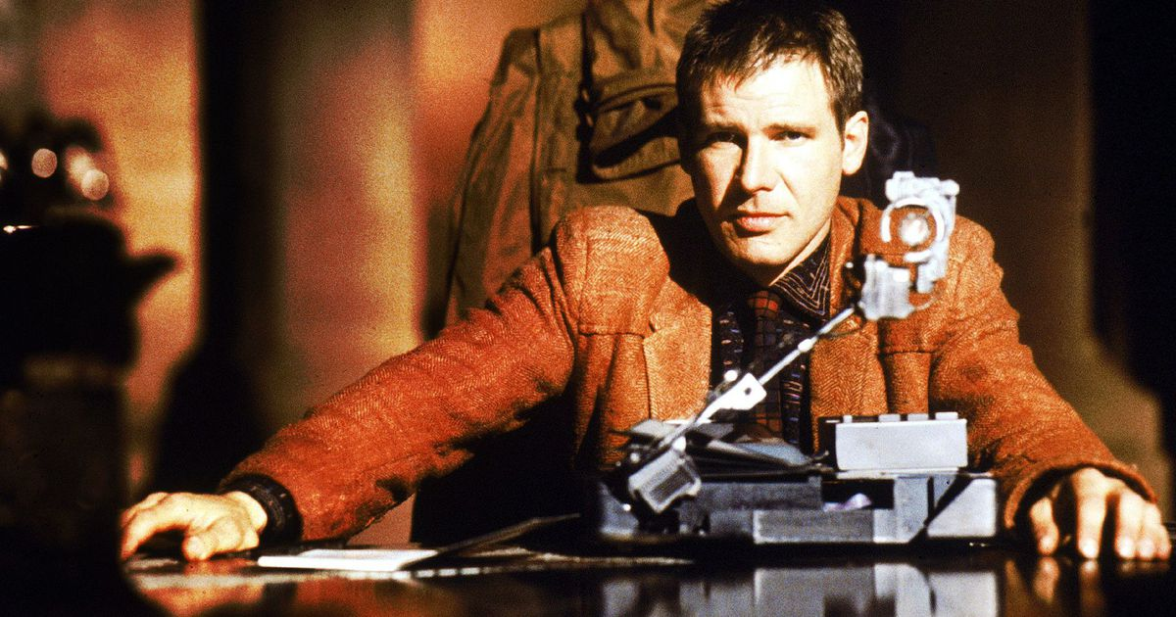
«Бегущий по лезвию»
«Бегущий по лезвию» — фильм Ридли Скотта, снятый в 1981-м году. Несмотря на приличный возраст, эта кинолента и сегодня поражает своим техническим исполнением.
Режиссерская версия этого фильма, которая отменяет хеппи-энд прокатной версии и оставляет открытый финал, сделала его лучшим научно-фантастическим фильмом всех времен. Даже через 35 лет после выхода «Бегущего…» эту корону не смог отнять ни одна кино-картина.

Slide 26
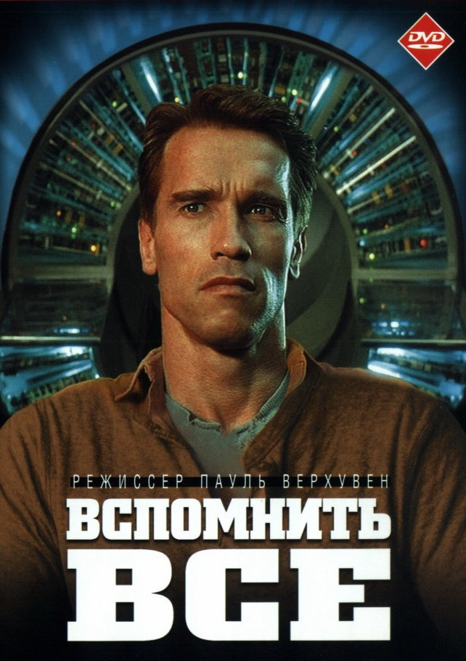
«Вспомнить все»
«Вспомнить все» — одна из самых известных экранизаций произведений Филиппа Дика. Было снято два одноименных фильма. Первый из них «Вспомнить все» 1990-го года с Арнольдом Шварцнегером в главной роли видел, пожалуй, каждый человек.
Второй — это «Вспомнить все» 2012 года. Основное действие перенесли с Марса на Землю, но сюжет в целом остался неизменным. Этот фильм любят меньше, чем предыдущую экранизацию, но тем не менее эта картина благодаря современным технологиям съемки способна впечатлить даже самого преданного фаната ленты 1990-го года.

Slide 27
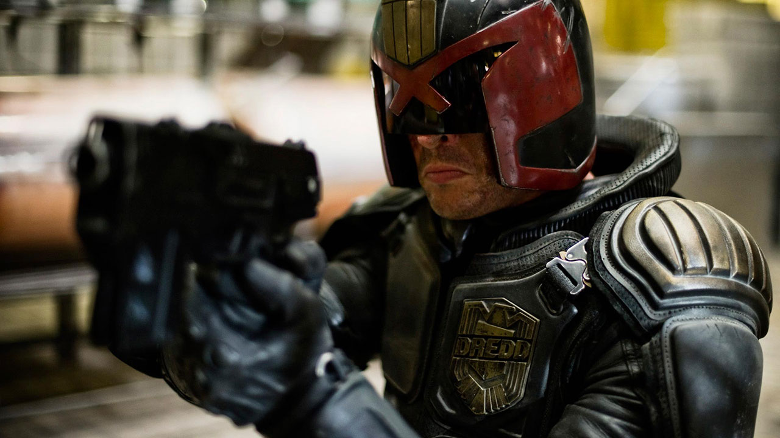
«Судья Дредд»
После упоминания «Вспомнить все» на ум невольно приходит еще один фильм из 90-х, который совсем недавно переснимали — «Судья Дредд». Первый фильм с Сильвестром Сталлоне в главной роли вышел в 1995-м. И по сей день он храниться в фильмотеке каждого любителя жанра научной фантастики.
«Судья Дредд 3D», вышедший в 2012 имеет сюжет, отличающийся от предыдущего фильма, но выдержан в той же стилистике и имеет в себе массу отсылок к предыдущей версии экранизации комикса.

Slide 28
Опрос про будущее
1.Какая будет одежда в 2050году?
2.Сможет ли человечество найти новый дом за пределами земли?
3. Какая будут еда в будущем?
4.Будет ли сон в будущем или человек будет употреблять энергию?
5. Какие будут гаджеты в будущем?

Slide 29
Ответы в опросу
1 Сверстница- На одежде будет блютус,МП3 плеер, и можно будет
звонить
Мама- одежда будет как у роботов
Бабушка- В зависимости от погодных условий
2.Сверстница- Да, на луне например или на марсе
Мама-Нет
Бабушка-Нет
3. Сверстница-Растительная
Мама-Растительная
Бабушка-мясная
4. Сверстница-Обеспеченные люди будут покупать энергию, а бедные будут спать
Мама-Будет сон
Бабушка-Сна не будет, но будет энергия
5. Сверстница-На задней панели будет обычное стекло
Мама-Все кнопки будут на человеке и можно будет управлять им, это будет сам гаджет
Бабушка- много, например: смартфон с прозрачным экраном, беспроводная зарядка, виртуальная клавиатура

